Slide 1
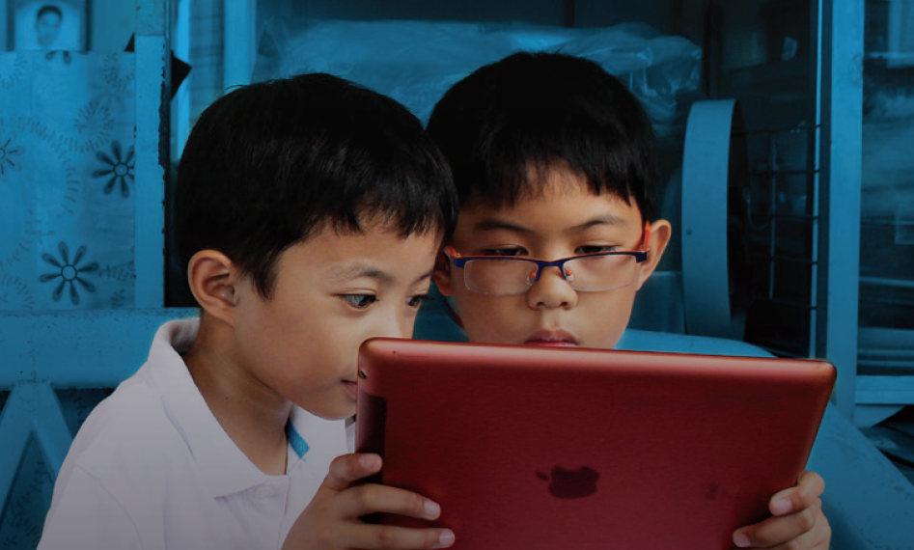
Желідегі балалардың қауіпсіз мінез-құлқы
Психологтың ата-аналармен кездесуі

Slide 2



ҒАЛАМТОР:
Жағымды жақтары?
Жағымсыз жақтары?
СҰРАҚТАРҒА ЖАУАП БЕРІҢІЗДЕР:
Ғаламтор бізге қандай жақсы нәрселер береді? Пайдасы қандай?
Бала Ғаламтор желісінде болғанда оған қандай қауіптер кездесуі мүмкін?

Slide 3
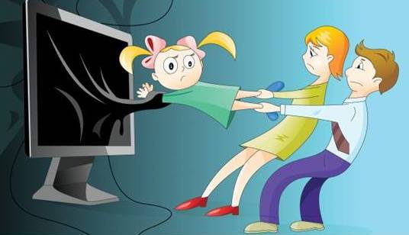

Ғаламтор: жақсы ма, жаман ба?
ЖАҚСЫ | ЖАМАН
Оқуда көмек береді | Ұнамсыз сайттар,, контент
Ал да, жаса | Алаяқтар
Музыка | Арам ниетті қаскүнемдер
Мультфильмдер, фильмдер | Кибербуллинг
Дамытушы ойындар | Тәуелділік
???? | ????

Slide 4

Неліктен балаларда Ғаламторға тәуелділік тым тез пайда болады?
Баланың психикасы жеткілікті дәрежеде орнықты емес
Ересектерге қарағанда балалардың тәжірибесі әлі жеткіліксіз
Виртуалды әлем шынайы өмірде жетіспейтіннің бәрін береді.

Slide 5

Балаңызда тәуелділік қалыптаса бастағанын қалай білуге болады?
компьютердің жанында тамақтанады, шай ішеді, сабағын оқиды;
компьютердің жанында кем дегенде бір түн өткізді;
сабақтан қалды, себебі, компьютердің алдында отырды;
үйге келе сала бірден компьютердің алдына отырады;
тамақ ішуді, тісін тазалауды ұмытып кетті (бұрын ондай ештеңе байқалмаған);
егер компьютер бұзылып қалса, көңіл-күйі нашар, ашушаң болып кетеді;
компьютердің алдына отыруға тыйым салса, жанжалдасады, қоқан-лоқы көрсетеді, бопсалайды.
Егер жоғарыдалардың төрт-бесеуіне «иә» деп жауап берсеңіздер, психологқа жүгініп, балаға көмек көрсеткен жөн

Slide 6
Желідегі қауіп - кибербуллинг
Кибербуллинг – Ғаламтор технологияларының көмегімен жүзеге асыралатын қудалау түрі.
Оның түрлері сан-алуан – тіл тигізу, бопсалау, қоқан-лоқы көрсету, жала жабу, алымсақтық.
ШЫҒАРЫП ТАСТАУ
баланы барлық ортақ онлайн-әңгімелерден шығарып тастау
ХЕЙТИНГ
нақты бір адамға бағытталған комментарий және хабарлама түріндегі негізсіз сын айту
КИБЕРСТАЛКИНГ
құрбанды қуадалау мақсатымен гаджеттерді пайдалану, құрбанға және оның отбасы мүшелеріне үздіксіз қоқан-лоқы көрсету
ТРОЛЛИНГ
құрбанды келемеждеу мақсатымен веб-сайттарда, әлеуметтік желілердің парақшаларында агрессияға толы ақпарат жариялау
ГРИФИНГ
басқалардың ойыннан рахат алуына кедергі жасау мақсатымен онлайн ойындарда онлайн ойыншыларды қудалау
СЕКСТИНГ
жалаңаш және жартылай жалаңаш адамдар бар фото және бейнематериалдарды жіберу немесе жариялау

Slide 7
Балалар бізге кибербуллинг туралы АЙТПАЙДЫ
балалардың 58% кибербулингке тап болады | тек 17% ғана қудаланған жағдайда ата-анасына жүгінуге дайын | тек 3% ғана мұғалімдердің көмегіне жүгінуге дайын
58% ересектер балаға көмектесу үшін араласуға мәжбүр болған
13% виртуалды жанжалдар шынайы жанжалдарға ұласқан
7% жәбірленушілер ауыр психологиялық зақым алған, орын алған оқиғаға қатысты ұзақ уақыт бойы уайымдаған
26% ата-аналар кибербуллинг туралы әлдеқайда кеш, оқиған орын алған соң барып қана білген
Кибербуллинг салдары — депрессия мен агрессиядан бастап, суицид жасау әрекеттері мен тіпті өз-өзіне қол салуға дейін...
Көбінесе ата-аналар осындай мәселелер туралы тым кеш біліп жатады: балалар ата-аналарын өз киберкеңістігіне кіргізгісі келмейді және олармен желіде не болып жатқанның барлығын жасырады.

Slide 8
Бала (жасөспірім) кибербуллинг құрбанына айналғанының негізгі белгілері:
көңіл-күйі өзгерген, үріккен, мазасы кеткен
мұңая түскен
қоғамдық шараларға, спорттық секцияларға және т.б. барудан қашқақтайды
ұялы құрылғыларды бұрынғыдан сирек қолдана бастады
жаңа хабарлама келгені туралы дыбыстық белгілерге жағымсыз қарай бастады
мінез-құлқы, әсіресе, Ғаламтормен жұмыс жасау саласында өзгеріп кетті
әлеуметтік желілердегі парақшаларын өшіріп тастады
сізге желіде балаңыздың қатысы бар қорлайтын немесе кемсітетін суреттер және хабарламалар кез болды
долылық пен өшпенділік сезімдері пайда болды
қорқыныш – алаңдау үшін әрдайым жеткілікті себеп. Егер бала үнемі қорқып жүргендей көрінсе, ол кибербуллинг құрбанына айналғаны әбден мүмкін. Аталған белгілер басқа түйіткілді мәселелерді сипаттауы да мүмкін. Бірақ, кибербуллинг ықтималдылығын бірінші кезекте анықтап, шешіп алу қажет
Баланың (жасөсіпірімнің) көңіл-күйіндегі қзақ уақытқа созылатын кез-келген оқыс өзгеріс – ата-ана үшін дабыл белгісі!!!

Slide 9
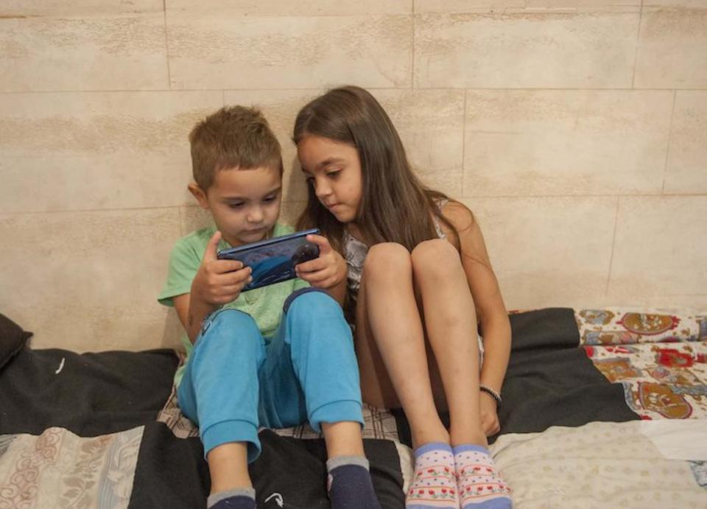
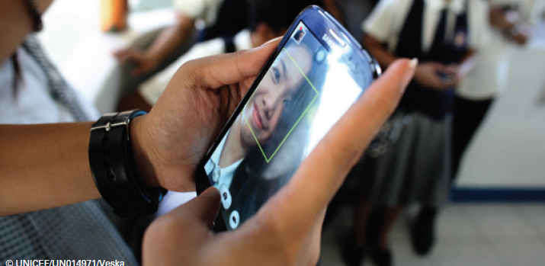
Балаңыз Ғаламтормен достаса бастағанда сіздің ата-ана ретіндегі рөліңіз қандай?

Slide 10
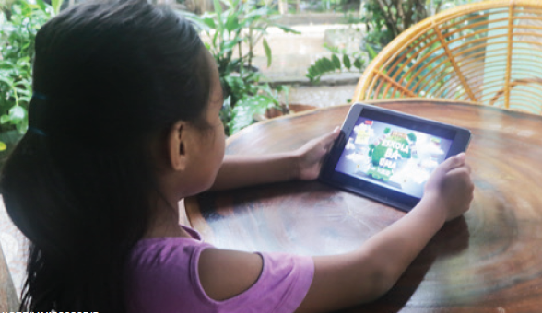

Сұраққа жауап беріңіздер:
Балаңызға алғаш рет коньки немесе велосипед бергенде не істейсіз?

Slide 11
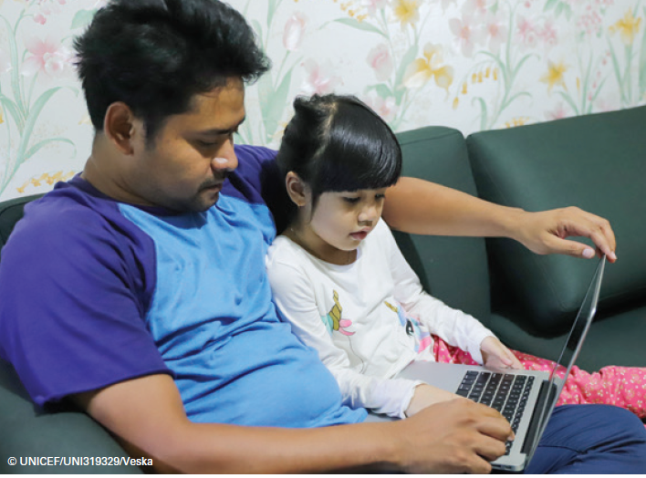
АТА-АНА РЕТІНДЕГІ БІЗДІҢ МІНДЕТІМІЗ –
ҒАЛАМТОР РЕСУРСТАРЫН ҚАУІПСІЗ ПАЙДАЛАНУДЫ ҮЙРЕТУ

Slide 12

Ата-аналарға не істеу керек?
ТӘСІЛ № 2:
Баланың сеніміне кіру және оның Ғаламтордағы істерінен хабардар болу
ТӘСІЛ № 1:
Қатаң қадағалау және шектеу
Өкінішке орай, бұл тәсіл балаңыздың ашуын және наразылығын тудыруы мүмкін. Өздеріңіз білесіздер, тыйым салынған жеміс тәтті көрінеді.
Үйде Ғаламторға еркін кіру мүмкіндігінен айырылған бала қадағалау мен тыйымды айналып өту үшін басқа мүмкіндіктер тауып алуы ықтимал.
Балаға нағыз және адал дос болыңыз.
Егер оған сізбен шынайы өмірде қызықты болса, онда виртуалды өмірде уақыт өткізгісі келмейтін болады.

Slide 13

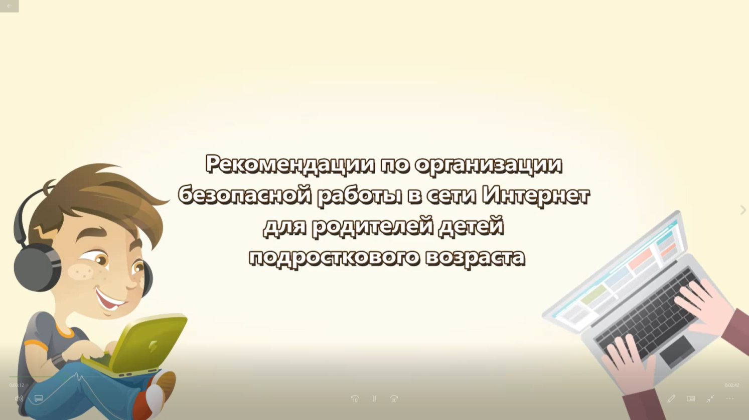
Тәсіл №1: Қатаң қадағалау мен шектеу
Бейнесюжет: «Ғаламтор желісінде қауіпсіз жұмыс жасауды ұйымдастыру жөнінде ата-аналарға арналған ұсынымдар»
https://www.youtube.com/watch?v=ANeL0h4CV8Q

Slide 14

Қолданатын кеңестердің нөмірін чатта жазыңыз
Компьютерді ортақ бөлмеде орналастырыңыз
Жиі кіретін сайттардың мекен-жай көрсетілген «Таңдаулылар» тізімін жасаңыз
Балаға пайдаланушылық құқықтары шектелген тіркеулік жазба ашыңыз
Балаға желідегі құпиялық ережелерін үйретіңіз
Балаға қауіпсіз кілтсөздер ойлап табуды үйретіңіз
Балаға желідегі алаяқтар мен қылмыскерлер туралы айтып беріңіз
Виртуалды таныстарымен кездесуге қатаң тыйым салыңыз. Ондай кездесудің қандай қауіпті болатынын түсіндіріңіз
Ата-аналық бақылау бағдарламаларын орнатыңыз
Веб-контентті сүзгілеу бағдарламаларын пайдаланыңыз
Ұнамсыз контентті бұғаттау құралдарын қолданыңыз
Компьютерде жұмыс жасау уақытын шектейтін бағдарламаны орнатыңыз

Slide 15

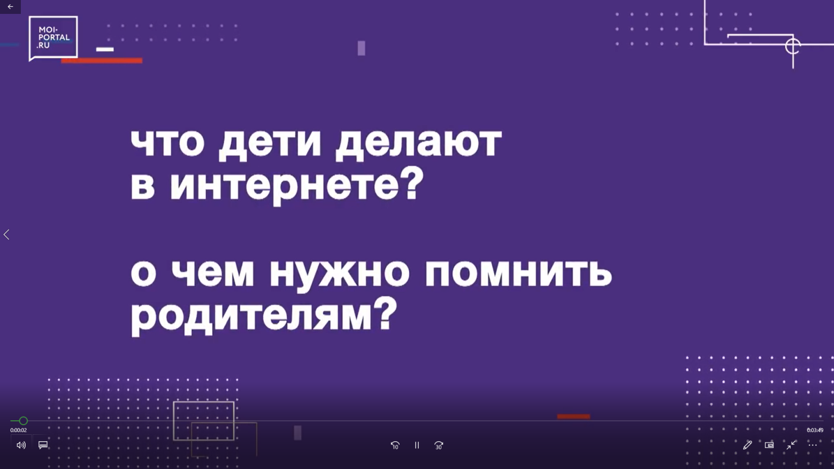
Тәсіл №2: Баланың сеніміне кіру және оның Ғаламтордағы істерінен хабардар болу
Бейнесюжет: «№2 Ғаламтор желісіндегі мінез-құлық туралы жасөспірімдердің ата-аналарына арналған кеңестер»
https://www.youtube.com/watch?v=ANeL0h4CV8Q

Slide 16
Тәсіл №2: Баланың сеніміне кіру және оның Ғаламтордағы істерінен хабардар болу
Баланың сүйіп тыңдайын 5 музыкалық тобын білу, бірге тыңдау және сынға алмау керек
Баланың 5 сүйікті бейнеблогерлерін білу, бірге қарау, өзіңізді сүйікті блогерлеріңізге сілтемелермен бөлісу керек
Балаңыз тіркелген әлеуметтік желілерде өзара «френд» болу керек. Хабарлама, фотосурет, сілтеме алмасу керек
Оның парақшасының және оның достарының парақшаларын сынға алмау керек
Балаға оның алған әсерлері, ойлары мен эмоциялары сізге шынымен қызықты екенін көрсету керек
Балаңыздың достары үйіңізге жиі қонаққа келіп тұруы тиіс
Баламен өмірдің мәні, ішкі еркіндік, өз жолын өзі таңдау құқығы сияқты балалардан гөрі ересектерге жақын тақырыптарда әңгімелесу керек
Түрлі мәселелерге қатысты кеңесі мен пікірін сұрау, онымен дос ретінде жаңалықтармен бөлісу керек
Өзіңіздің жасөспірімдік шағыңыз турады және сол кездегі қиындықтарыңыз туралы айтып беру керек

Slide 17

Баланың сізге сенуі үшін онымен қалай сөйлесу керек:
Келесі сұрақтарды өздеріңізге қойып, жауаптарын жазып алыңыздар:
Күніне қанша уақытыңызды балаларыңызға бөлесіз?
Сол уақытты қалай өткізесіздер?
Әдетте не туралы сөйлесесіздер?
Қандай сұрақтар қоясыз?
Баланың бағалары туралы емес, көңіл-күйі туралы сұраңыз.
Мектептегі жағдайы туралы емес, достарымен арадағы жағдай қандай, қандай қызықты жайттар болды, не көңіл-күйін түсірді, не қуантты деген сұрақтар қойыңыз. Бар екпінді сезімдерге салыңыз.
Баланы тыңдаңыз (артық сөзсіз, бағалаусыз, кеңес берусіз).
Өзіңіздің күніңіз қалай өткенін айтып беріңіз. Айтатындарыңызды онымен дос ретінде, тең дәрежелі тұлға ретінде бөлісіңіз.
Баланы құшақтаңыз, оны қалай сағынғаныңызды, жоқтығы қалай білініп тұратынын, оны қалай жақсы көретініңізді және үйге оның жанына оралғаныңызға қандай қуанышты екеніңізді айтыңыз.

Slide 18
Егер үрейлі белгілерді байқасаңыз (кибербуллинг)
Баланың сезімдерін елеусіз қалдырмаңыз
Болып жатқан жайтқа шынайы қызығушылық білдіріңіз
Баламен күнделікті сөйлесіңіз және қолдау көрсетіңіз
Баланың көңіл-күйін және мінез-құлқын мұқият бақылаңыз
Балаға сіздің көмегіңізге жүгіне алатынын, сізге және осындай жағдайларда кәсіби көмек көрсететін адамдарға сенім арта алатынын жеткізіңіз;
Баланы буллинг және кибербуллинг жайттары туралы ересектерге айтуға үйретіңіз.
Егер балаңыз кибербуллингке тап болса:
үшінші тұлғаны (педагогты, мектеп әкімшілігін) қатыстыра отырып, жанжалды баланың заңды өкілімен реттеуге тырысыңыз
скриншоттар түрінде кибербуллинг дәлелдерін қоса тіркей отырып, сот органдарына/полицияға жүгініңіз
Анықтап алыңыз: балаңыз кибербуллингке тап болды ма,
әлде өзі қудалауды бастап отыр ма!
Егер балаңыздың мінез-құлқында қандай да бір өзгерістерді байқасаңыз, психологтың немесе басқа маманның көмегіне жүгініңіз (мысалы, психологиялық көмек көрсету вебсайты: https://covid-19.mentalcenter.kz).

Slide 19
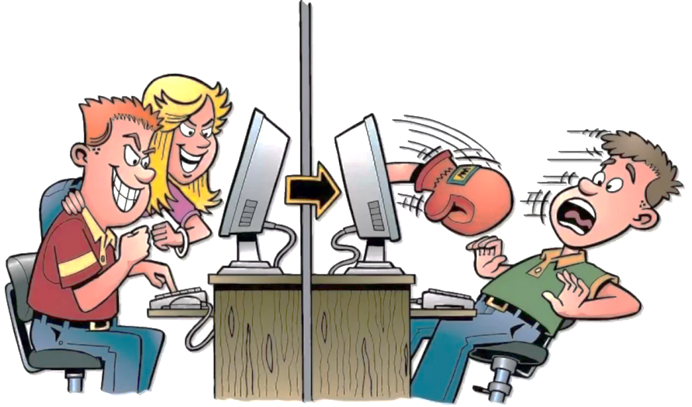
ЖАСӨСПІРІМДЕРГЕ АҚПАРАТ БЕРІҢІЗДЕР!
ӘРЕКЕТТЕР
САЛДАР
Фотосуреттердің астына жағымсыз комментарий қалдыру (постинг);
Тіл тигізетін хабарламалар;
Адамды келемеждейтін суреттер мен бейнематериалдар жасау;
Тіркеулік жазбаға бұзып кіру және оның иесі атынан хабарламалар жариялау.
Қылмыстық жауапкершілік
жала жабу үшін (ҚР ҚҚ 130)
тіл тигізу үшін (ҚР ҚҚ 131)
Кәмелетке толмаған балалардың әрекеттері үшін жауапкершілікке тартылатындар:
- ата-аналары, заңды өкілдері (ӘҚБК 127 бабы);
- балалар орналастырылған мемлекеттік мекемелер (ӘҚБК 127-1 бабы)

Slide 20

ҚОРЫТЫНДЫЛАЙЫҚ
Балаларды Ғаламтор кеңістігінде күтіп тұрған қауіптерді жинақтадық
Қауіпсіздікті қамтамасыз етудің ықтимал жолдарын қарастырдық
Кибербуллинг белгілерімен және салдарымен, әрі қолдау және көмек көрсету жолдарымен таныстық
ӘРҚАЙСЫСЫҢЫЗҒА БАЛА КИБЕРБУЛЛИНГКЕ ТАП БОЛҒАНДА
АТА-АНА НЕ ІСТЕЙ АЛАТЫНЫН ЖӘНЕ
ҒАЛАМТОР БАЛА ҮШІН ҚАУІПСІЗ ДОСҚА АЙНАЛУЫ ҮШІН
ӨЗІМІЗДІ ҚАЛАЙ ҰСТАУ КЕРЕК ЕКЕНІ
ТҮСІНІКТІРЕК БОЛДЫ ДЕП ҮМІТТЕНЕМІЗ

Slide 21

СҰРАҚҚА ЖАУАП БЕРІҢІЗДЕР
Қандай пайдалы мәлімет алдыңыз және кеңес пен көмек ретінде қай тұстарын пайдаланатын боласыз?
Уақыт бөлгендеріңізге рақмет!

